Slide 1
Innenlandsk transport
20.2.2024
Eleonora Parelius

Slide 2

Persontransport
2010-2022

Slide 3
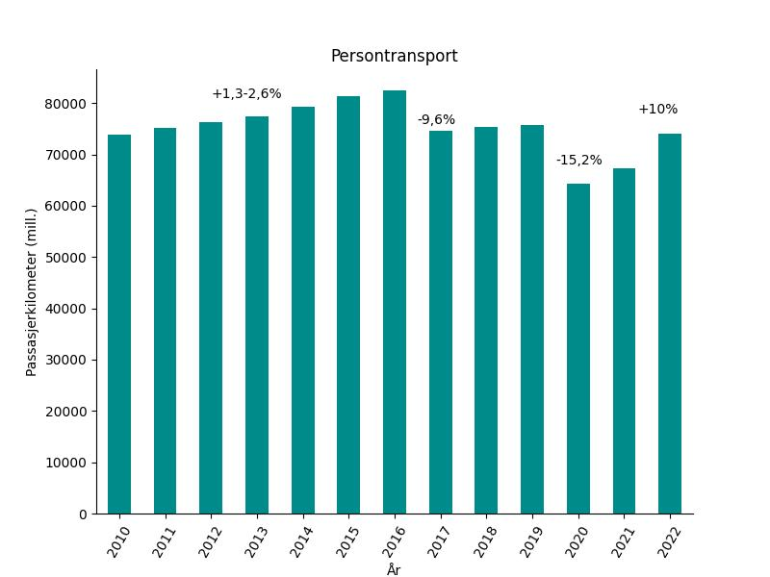
Persontransport i alt
Jevn vekst 2010-2016
+1-3% / år
Nedgang 2016-2017
-10%
Nedgang 2019-2020
-15%
Vekst etter pandemien
2022 fortsatt 2,3% under 2019

Slide 4
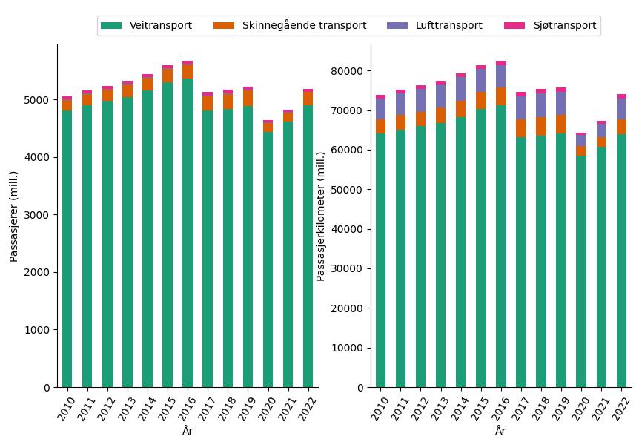
Reisemåter
Gjennomsnittlig tur:
14 km i alt
13 km på veiene
18 km på skinnene
19 km på sjøen
430 km med fly
Nedgang i 2020 var 11% passasjerer og 15% passasjerkm
Vekst i 2022 var 7.5% passasjerer og 10% passasjerkm

Slide 5
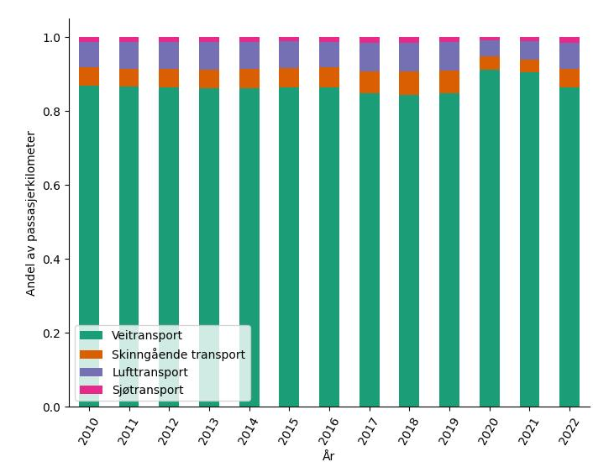
Kollektivt rammet av pandemien
 | 2019 | 2020 | 2022
Vei (%) | 84,7 | 91,1 | 86,4
Skinner (%) | 6,2 | 3,6 | 5,1
Luft (%) | 7,6 | 4,5 | 7,0
Sjø (%) | 1,5 | 0,8 | 1,6

Slide 6
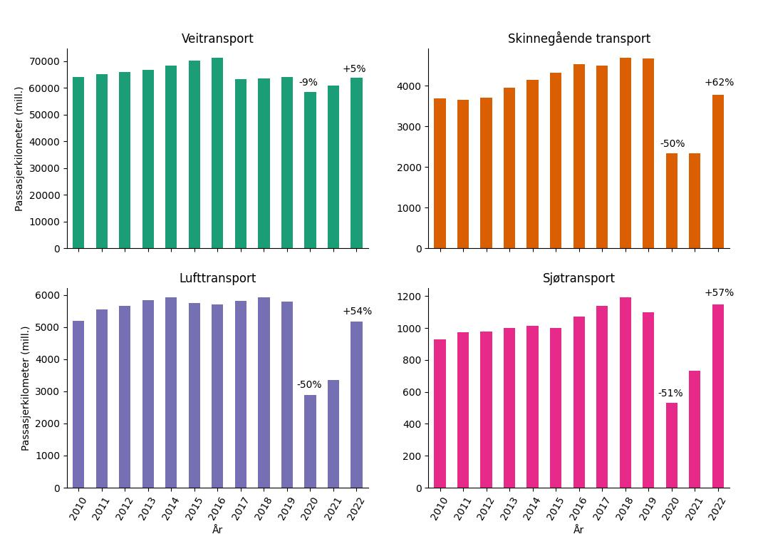
2019 vs 2022
Vei -0.5%
Skinner -19%
Sjø +5%
Luft -11%

Slide 7
Godstransport
2010-2022

Slide 8
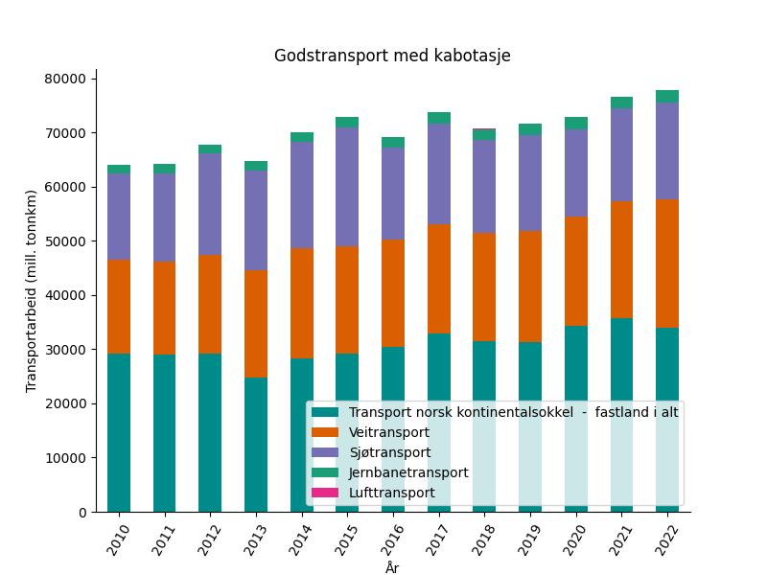
Godstransport

Slide 9
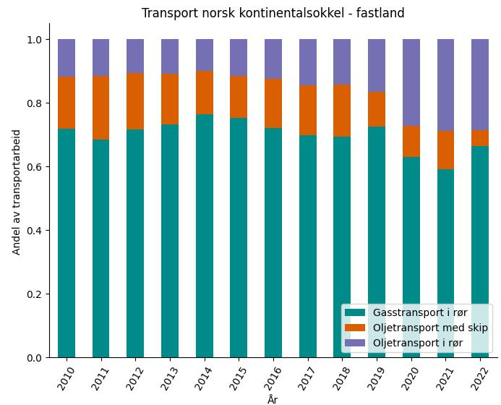
Transport fra kontinentalsokkel til fastlandet

Slide 10
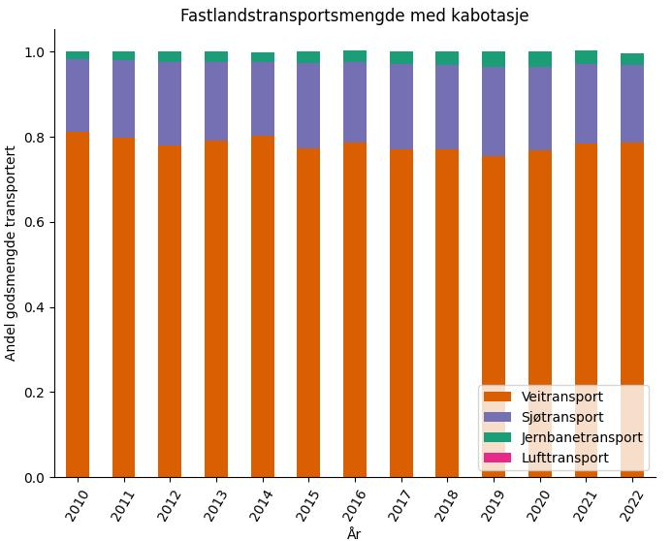
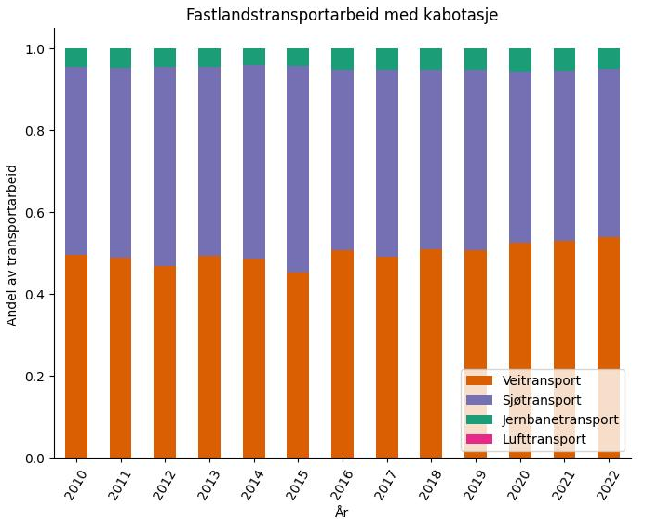
Fastlandstransport
350 mill. tonn gods årlig
Vei 50% av transportarbeidet, men 80% av mengden

Slide 11
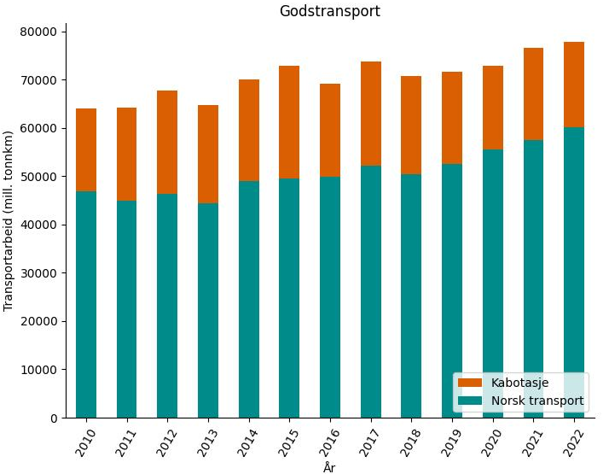
En tredjedel av godstransporten i Norge er kabotasje
 | Kabotasje (%)
Transport norsk kontinentalsokkel - fastland | 13
Sjøtransport | 85
Lufttransport | 0
Veitransport | 2.5
Jernbanetransport | 1

Slide 12
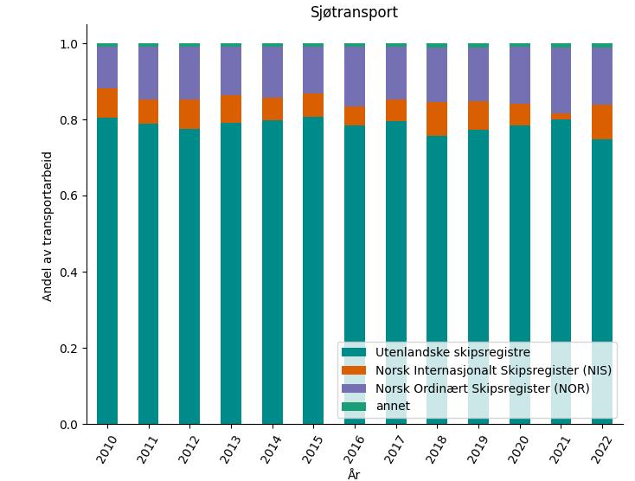
85/100 sjøtransport bedrifter registrert i utlandet

